Slide 1
Oplevelsesøkonomi
Emilie, Leonora og Rosa

Slide 2
Hvad er oplevelsesøkonomi?
Definition – Oplevelseøkonomi kan både være at sælge en oplevelse og at sælge oplevelsen af oplevelsen.

Slide 3
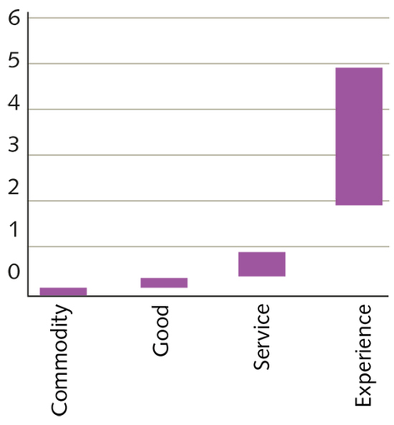
Eksempel
Kaffe bliver solgt på oplevelsen, kaffen behøver nødvendigvis ikke være god.

Slide 4
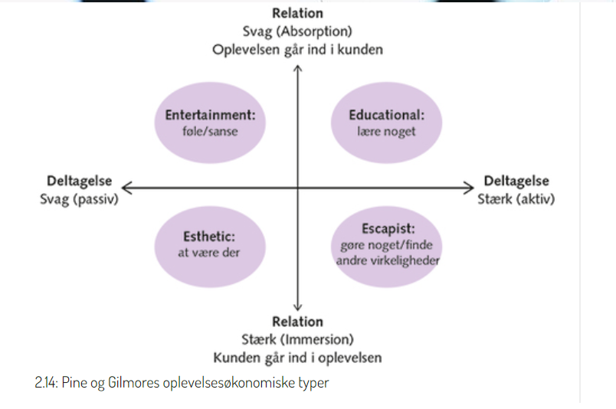
Entertainment: føle og sanse – koncerter og fodboldkampe
Esthetic: at være der - caféer og restuanter
Educational: lære noget – fordrag og teambuldingkurser
Escapist: gøre noget – computerspil og rollespil

Slide 5

Pokemon GO
Spillet rammer plet efter oplevelsesøkonomiske parametre for succes
De sælger en oplevelse - Interaktivitet og engagement
Skabelse af minder og sociale interaktioner
Escapist – flugt fra hverdagen

Slide 6
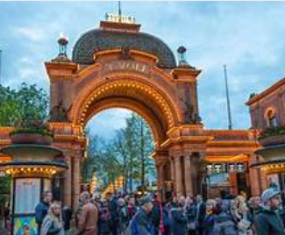
Tivoli sælger oplevelsen ved, at man kan komme ind I parken og prøve forlystelser
Esthetic – oplevelses økonomi - at være der

Slide 7
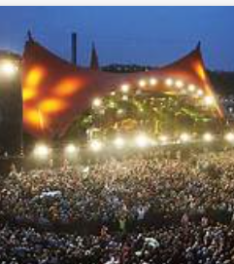
De sægler en oplevelse
Det er et eksempel på at kunden er villig til at betale mange penge for en oplevelse
Man skaber minder med venner
Entertainment – underholding

